Slide 1

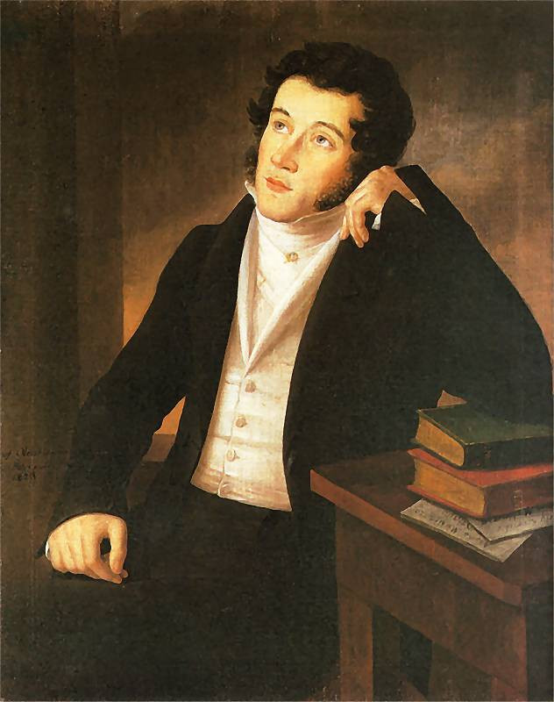
,Pan Tadeusz" by Adam Mickiewicz
«Пан Тадеуш»
,,Pan Tadeusz’’
Poland's national epic
Национальный эпос
Epopeja Narodowa

Slide 2
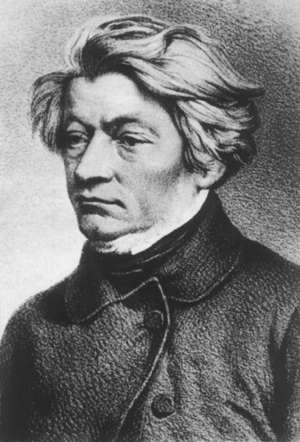
Adam Mickiewicz
Adam Mickiewicz (1798 - 1885) is widely regarded as Poland's greatest poet. He is compared in Poland and Europe to Byron and Goethe. Because of his political activities in 1824 Mickiewicz was banished to central Russia. In 1829 he had to emigrate to West Europe and was forbidden to return to his homeland. He wrote most of his famous works, including ,,Pan Tadeusz", in exile.
Look: https://en.wikipedia.org/wiki/Adam_Mickiewicz

Slide 3
Adam Mickiewicz
Адам Мицкевич (1798 - 1885) широко известен как величайший поэт Польши. В Польше и Европе его сравнивают с Байроном и Гете. Из-за своей политической деятельности в 1824 году Мицкевич был сослан в центральную Россию. В 1829 году ему пришлось эмигрировать в Западную Европу, и ему было запрещено возвращаться на родину. Он написал большинство своих известных произведений в изгнании, в том числе "Пан Тадеуш".
Посмотрите: https://en.wikipedia.org/wiki/Adam_Mickiewicz

Slide 4
Adam Mickiewicz
Adam Mickiewicz urodził się w 1798 roku koło Nowogródka na Litwie. Tam uczył się i studiował do roku 1815, w którym zaczął studiować na Uniwersytecie Wileńskim. Był współzałożycielem Towarzystwa Filomatów. Oskarżony o udział w tajnych związkach młodzieży został w 1823 roku zesłany do Rosji. Poeta zmarł w Stambule w 1855 roku. Do jego najważniejszych dzieł należą zbiory poezji ,, Ballady i romanse’’, ,, Sonety Krymskie’’, dramat ,, Dziady’’ i epopeja narodowa ,, Pan Tadeusz’’.

Slide 5
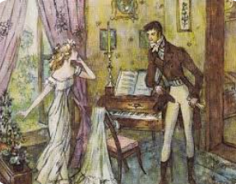
Genesis of „Pan Tadeusz”
Full title: ,,Sir Thaddeus, or the Last Foray in Lithuania: A Nobility's Tale of the Years 1811–1812, in Twelve Books of Verse" is an epic poem by the Polish poet, writer, translator and philosopher Adam Mickiewicz. The book, written in Polish alexandrines was first published in 1834 in Paris. It is deemed to be one of the last great epic poems in European literature.
„Pan Tadeusz”, Poland's national epic, is a set book in Polish schools and it has been translated into 33 languages.
In 2014 ,,Pan Tadeusz" was incorporated into Poland's list in the UNESCO Memory of the World Programme.

Slide 6
Генезис „Пана Тадеуша”
Полное название: «Пан Тадеуш, или Последний наезд на Литве. Шляхетская история 1811—1812 годов в двенадцати книгах, писанная стихами» - эпическая поэма польского поэта, писателя, переводчика и философа Адама Мицкевича. Книга, написанная на польском александрийском языке, была впервые опубликована в 1834 году в Париже. Она считается одной из последних великих эпических поэм в европейской литературе.„Пан Тадеуш”, национальный эпос Польши, является обязательной книгой в польских школах и переведен на 33 языка.В 2014 году "Пан Тадеуш" был включен в список программы
UNESCO Memory of the World Programme ".

Slide 7
Geneza „Pana Tadeusza”
Pan Tadeusz powstał w latach 1832-1834, po upadku powstania listopadowego, kiedy Mickiewicz przebywał na emigracji w Paryżu. Utwór rozpoczyna się Inwokacją, czyli rozbudowaną apostrofą (zwrotem do kogoś) Litwy (ukochanego kraju ojczystego), i do Matki Bożej w podzięce za uratowane życie. Epopeja kończy się epilogiem w którym autor zwraca uwagę na nieodpowiednie zachowanie na emigracji.
Utwór, jak podają źródła został napisany ku pokrzepieniu serc. Poeta chciał, aby jego dzieło trafiło wszędzie, by nikt nie tracił nadziei. Chciał też, żeby następne pokolenia poznawały jego twórczość, i być zapamiętanym.

Slide 8

Plot and themes in „Pan Tadeusz”
The story of „Pan Tadeusz” takes place over several days in 1811 and one day in 1812. Poland, at the time, had been divided up between Russia, Austria, and Prussia, and it had literally disappeared from the political map of Europe. The specific events of Pan Tadeusz take place in the village of Soplicowo in Lithuania. The poem narrates the tale of two feuding noble families and the love story between Tadeusz and Zosia.
The poem mentions the important struggles of Poles for independence and talks about the times when Poles had great hope that freedom would be brought to them by a victorious fight in Napoleon's army. It did not happen, but the action of the epic no longer shows the defeat of Napoleon's army. It leaves the reader with high hopes.

Slide 9
Сюжет и сюжеты в „Пане Тадеуше”
Действие поэмы происходит на протяжении 5 дней в 1811 году
и одного дня в 1812 году на берегах Немана, «на Литве» (в бывшем Великом княжестве Литовском) перед нашествием Наполеона
на Россию. Главные герои поэмы — Тадеуш и Зося, представители двух соперничающих шляхетских фамилий — Соплиц и Горешков.
В стихотворении упоминается важная борьба поляков за независимость и рассказывается о временах, когда поляки возлагали большие надежды на то, что свобода будет принесена им победоносной битвой в армии Наполеона. Этого не произошло, но действие эпопеи больше не показывает разгром армии Наполеона. Это вселяет в читателя большие надежды.

Slide 10
Fabuła i wątki w “Panu Tadeuszu”
Fabuła „Pana Tadeusza” jest wielowątkowa, wątkiem głównym są tragiczne dzieje emisariusza Jacka Soplicy, kryjącego się pod kapturem księdza Robaka. Ściśle z nim powiązany jest awanturniczy wątek sporu o zamek, zakończony najazdem . Pobocznymi wątkami są dzieje Zosi, Tadeusza i ich perypetie miłosne.
Wątek miłosny skupia się głównie na Tadeuszu, Telimenie i Zosi. Doraźnie znaczną rolę odgrywa też Hrabia, a w intrygi Telimeny włączeni są również Asesor i Rejent. Należy przy tym zwrócić uwagę, że w utworze ukazane są dwie historie miłosne: dzieje związku Jacka Soplicy i Ewy Horeszki oraz Tadeusza i Zosi
Wątek obyczajowy Życie w Soplicowie toczy się według ogólnie przyjętych zasad obyczajowości szlacheckiej. Ważnym i znaczącym elementem był ustalony porządek osób w czasie wspólnego wyjścia lub powrotu do domu oraz odpowiednia kolejność zajmowania miejsc przy stole. Taką kolejność wyznaczał wiek i sprawowane urzędy oraz płeć.
Wątek narodowo-wyzwoleńczy Wątek narodowowyzwoleńczy miał wiele funkcji w „Panu Tadeuszu”. Przede wszystkim był on źródłem pocieszenia dla wszystkich ludzi cierpiących na emigracji, którzy nie byli w stanie przez sytuację polityczną w kraju wrócić do swojej ojczyzny. W swoim tekście Mickiewicz zawarł więc nadzieję na lepsze jutro, objawiającą się zapowiedzią wojny z Moskalami oraz wsparcia, jakie miał udzielić Polsce Napoleon ze swoją armią.

Slide 11
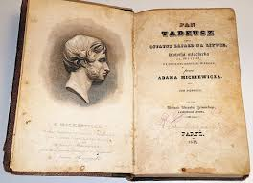

Dziękujemy za uwagę! Спасибо за внимание! Thank you for your attention!
Przygotowały/They prepared/Подготовили:
Wiktoria J.,Weronika G.,Martyna K., Natalia O., Amelia S.

